Slide 1

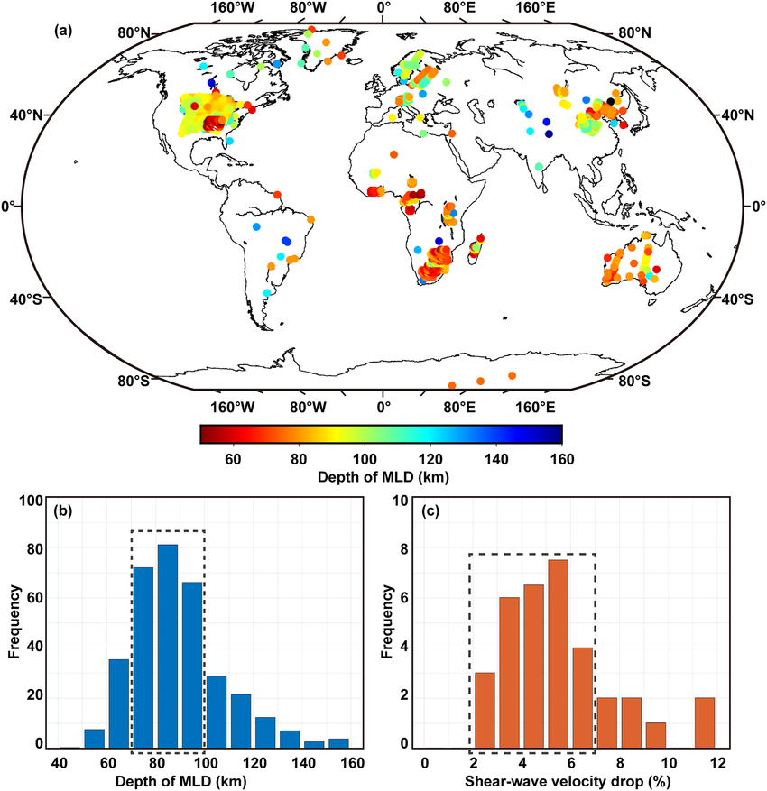
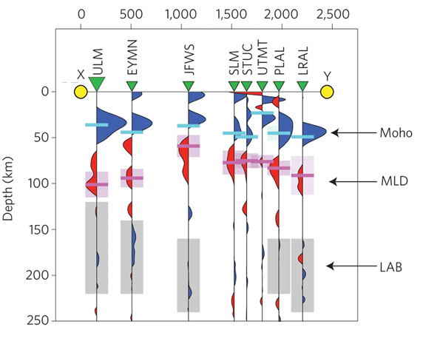
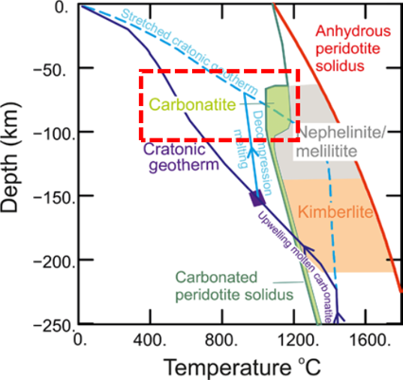
MLD: 克拉通岩石圈内部的低速界面
典型深度：
80–120 km
V_{S}下降：
Karato et al., 2015, NG.
约 2–7%
温度-压力：
碳酸盐熔体迁移结晶
Fu et al.(2022) GRL
Gibson et al. (2024) Geology
研究背景
研究方法
结果与讨论
主要结论
B1

Slide 2
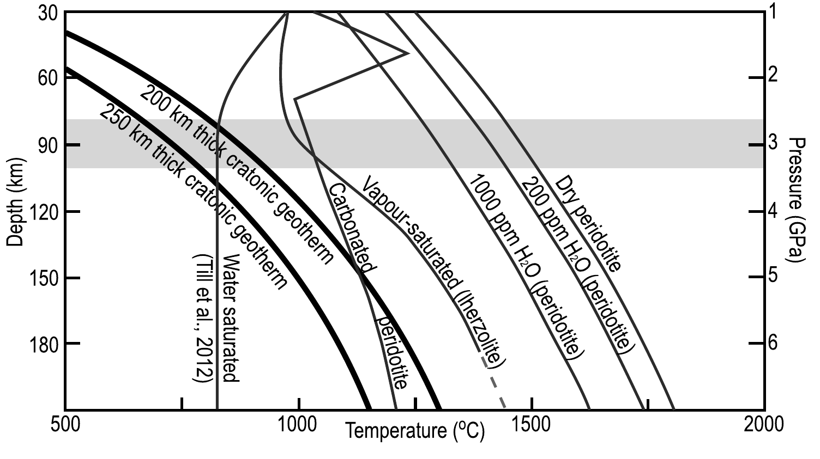
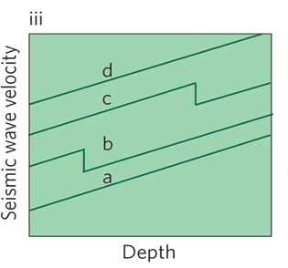
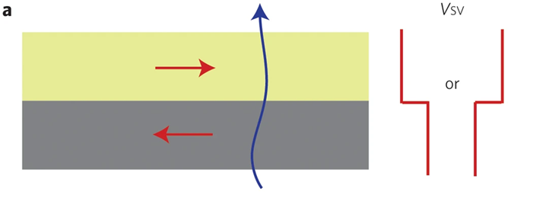
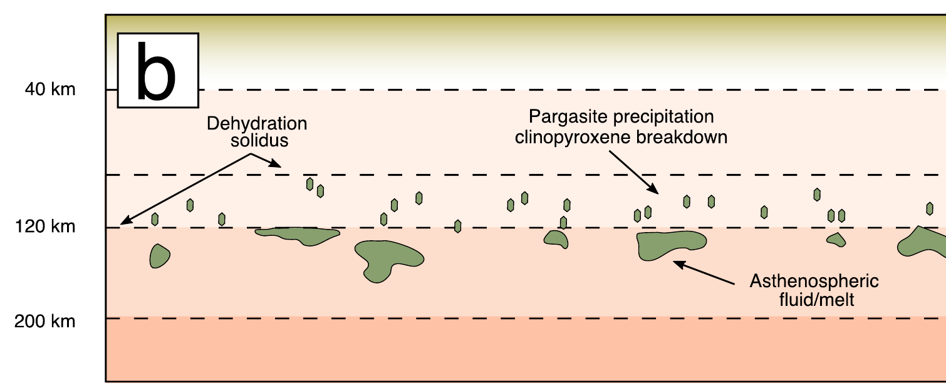
MLD成因机制
01
部分熔融
02
晶界滑移（EAGBS）
少量熔体降低
有效剪切模量
晶界动态松弛
降低剪切模量
Selway et al.(2015) EPSL.
Karato et al.(2015) NG.
03
各向异性分层
04
交代矿物富集
矿物定向改变
形成方向性界面
交代形成低速矿物
改变全岩弹性
Karato et al.(2015) NG.
Sudholz et al.(2024) GRL.
晶界滑移、各向异性变化、部分熔融与交代矿物富集——深度、V_{S}↓幅度难以统一
研究背景
研究方法
结果与讨论
主要结论
B2

Slide 3
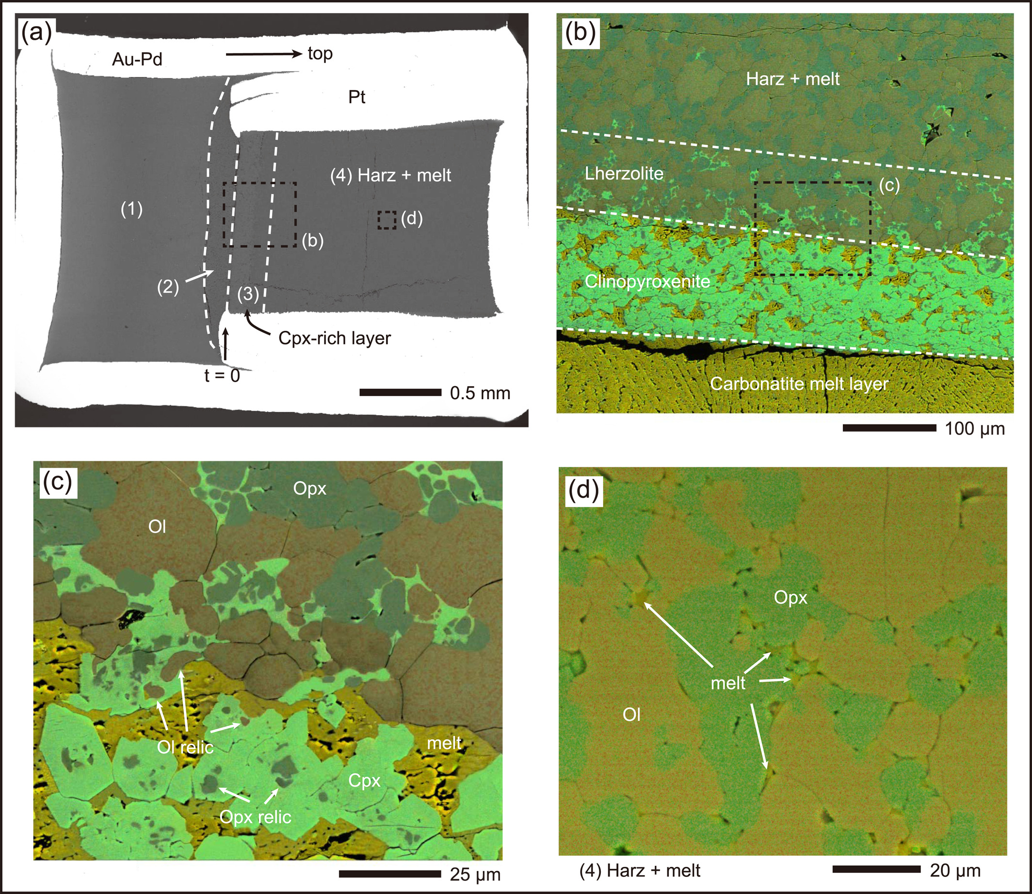
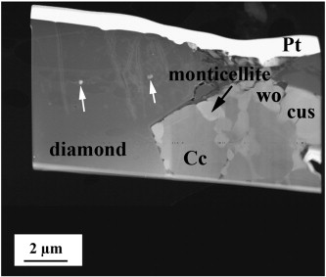
深部含碳候选相—CaCO₃
碳酸盐熔体迁移与交代—间接证据
金刚石包裹体—直接证据
碳酸盐熔体沿晶界
渗透并发生交代
金刚石包裹体中保存
方解石及共生矿物
MLD条件下CaCO₃
能否发生显著弹性软化？
Wang et al.(2022) JGR-SE
Wirth et al.(2009) EPSL.
研究背景
研究方法
结果与讨论
主要结论
B3

Slide 4
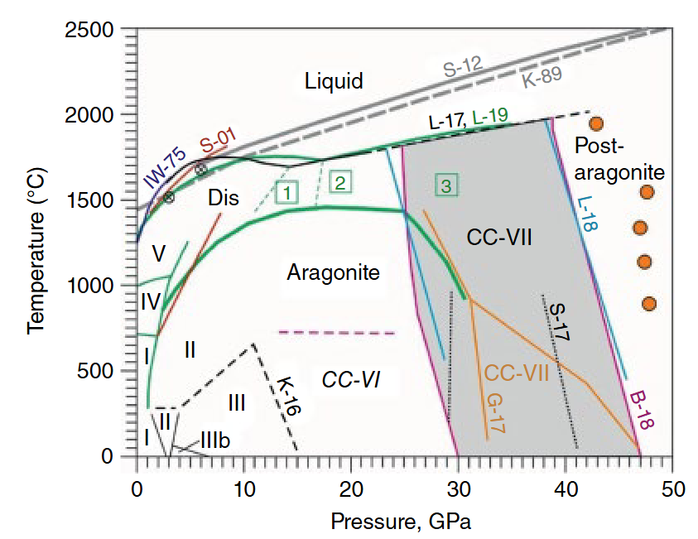
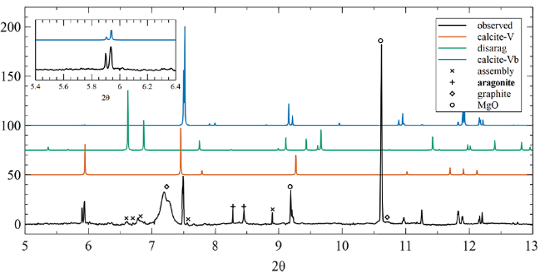
高温CaCO₃：相关系之外的弹性缺口
CaCO₃高压相图
高温高压粉末 XRD
Litasov et al. (2020)
Druzhbin et al. (2022) AESCCQ
相关系复杂
部分相界仍有分歧
高温取向无序
难以淬火保留
研究背景
研究方法
结果与讨论
主要结论
B4

